Slide 1

Δίκτυα Υπολογιστών
Μια εισαγωγή στον κόσμο της δικτυακής επικοινωνίας και των τεχνολογιών που διαμορφώνουν τη σύγχρονη ψηφιακή μας καθημερινότητα

Slide 2
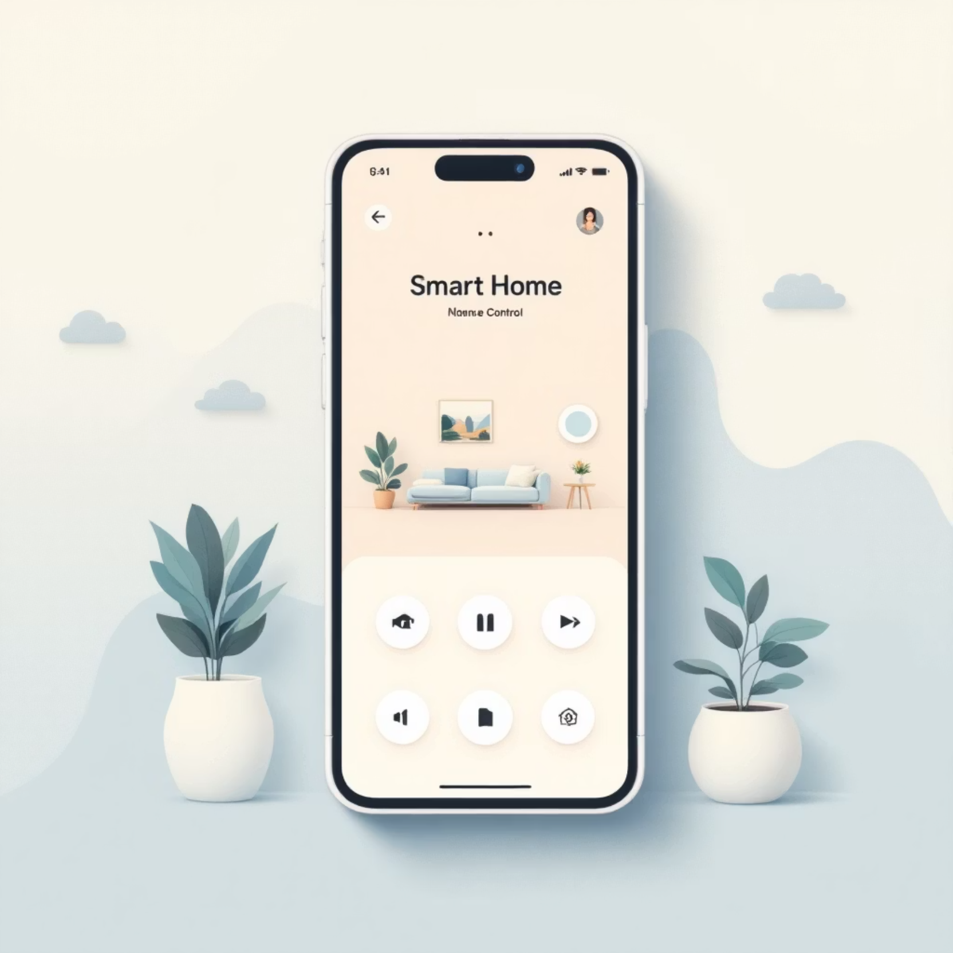
Η Σημασία των Δικτύων στη Σύγχρονη Ζωή
Τα δίκτυα υπολογιστών έχουν μετατρέψει ριζικά τον τρόπο που ζούμε, εργαζόμαστε και επικοινωνούμε. Από την πρωινή μας καφεΐνη μέχρι το βραδινό streaming, κάθε πτυχή της καθημερινότητάς μας βασίζεται στη δικτυακή συνδεσιμότητα.
Βασικές Εφαρμογές
Ηλεκτρονικές τραπεζικές συναλλαγές
Τηλεργασία και εξ αποστάσεως εκπαίδευση
Streaming πολυμέσων (video, μουσική)
Έξυπνο σπίτι και IoT συσκευές

Slide 3






Τεχνολογίες Δικτύων: Η Εξέλιξη της Συνδεσιμότητας
PSTN - Τηλεφωνικό Δίκτυο
Δίκτυο Δεδομένων
Κινητή Τηλεφωνία
Το κλασικό δημόσιο τηλεφωνικό δίκτυο μεταγωγής κυκλώματος. Αρχικά αναλογικό με χάλκινα καλώδια, σήμερα μετατράπηκε σε ψηφιακό. Λειτουργεί στις φωνητικές συχνότητες 300Hz-3400Hz.
Επιτρέπει την επικοινωνία μεταξύ υπολογιστών και συσκευών. Χρησιμοποιεί πρωτόκολλα TCP/IP και μεταφέρει δεδομένα σε μορφή πακέτων. Υποστηρίζει κείμενο, εικόνα, φωνή και video.
Κυψελωτό δίκτυο με σταθμούς βάσης που εξυπηρετούν κινητές συσκευές μέσω ραδιοκυμάτων. Κάθε κεραία δημιουργεί μία "κυψέλη" κάλυψης για βέλτιστη εξυπηρέτηση χρηστών.

Slide 4
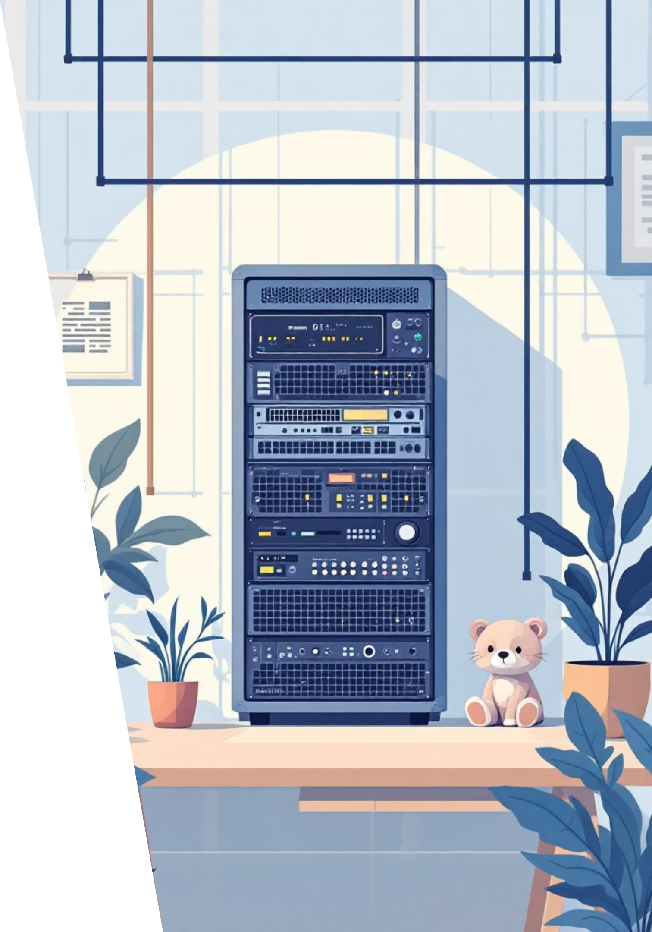

Δομικά Στοιχεία: Ενεργός Εξοπλισμός
Ο ενεργός εξοπλισμός αποτελεί τη "νοημοσύνη" του δικτύου - συσκευές που χρειάζονται ρεύμα για να λειτουργήσουν και διαχειρίζονται ενεργά τη ροή των δεδομένων.
1
2
Μεταγωγέας (Switch)
Δρομολογητής (Router)
Παρέχει συνδεσιμότητα σε πολλαπλούς υπολογιστές ταυτόχρονα. Κάθε θύρα προσφέρει την ίδια ονομαστική ταχύτητα. Απαραίτητος για τη δημιουργία τοπικού δικτύου LAN.
Συνδέει διαφορετικά δίκτυα μεταξύ τους. Υπεύθυνος για την εύρεση της βέλτιστης διαδρομής δεδομένων από την πηγή στον προορισμό, λαμβάνοντας υπόψη την κίνηση και το εύρος ζώνης.
3
Access Point
Ασύρματο σημείο πρόσβασης που λειτουργεί ως σταθμός βάσης. Παρέχει WiFi συνδεσιμότητα σε κινητές συσκευές εντός συγκεκριμένης εμβέλειας με αυθεντικοποίηση.

Slide 5
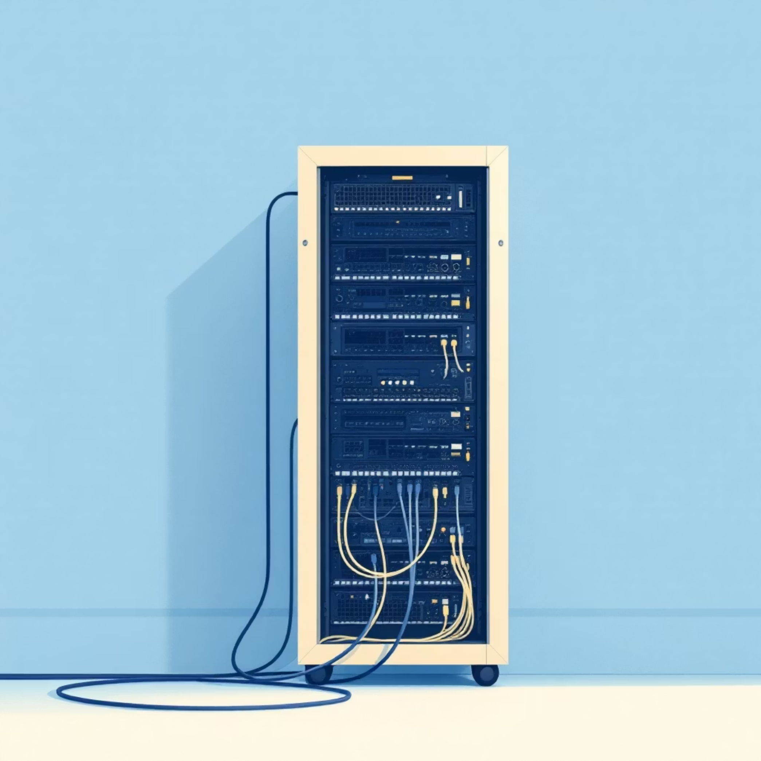
Παθητικός Εξοπλισμός Δικτύου
Τα «Νεύρα» του Δικτύου
Ο παθητικός εξοπλισμός δεν χρειάζεται ρεύμα αλλά είναι εξίσου κρίσιμος. Περιλαμβάνει όλα τα φυσικά στοιχεία που μεταφέρουν τα σήματα:
UTP Καλώδια: 4 ζευγών (8 αγωγοί), Cat5/Cat6 για Ethernet
Patch Panels: Σημεία τερματισμού καλωδίωσης
Racks: Μεταλλικά ικριώματα οργάνωσης
Connectors: Υποδοχές RJ45 για συνδέσεις
Το Cat5 επιτρέπει ταχύτητες έως 100Mbps σε μήκος 90 μέτρων

Slide 6
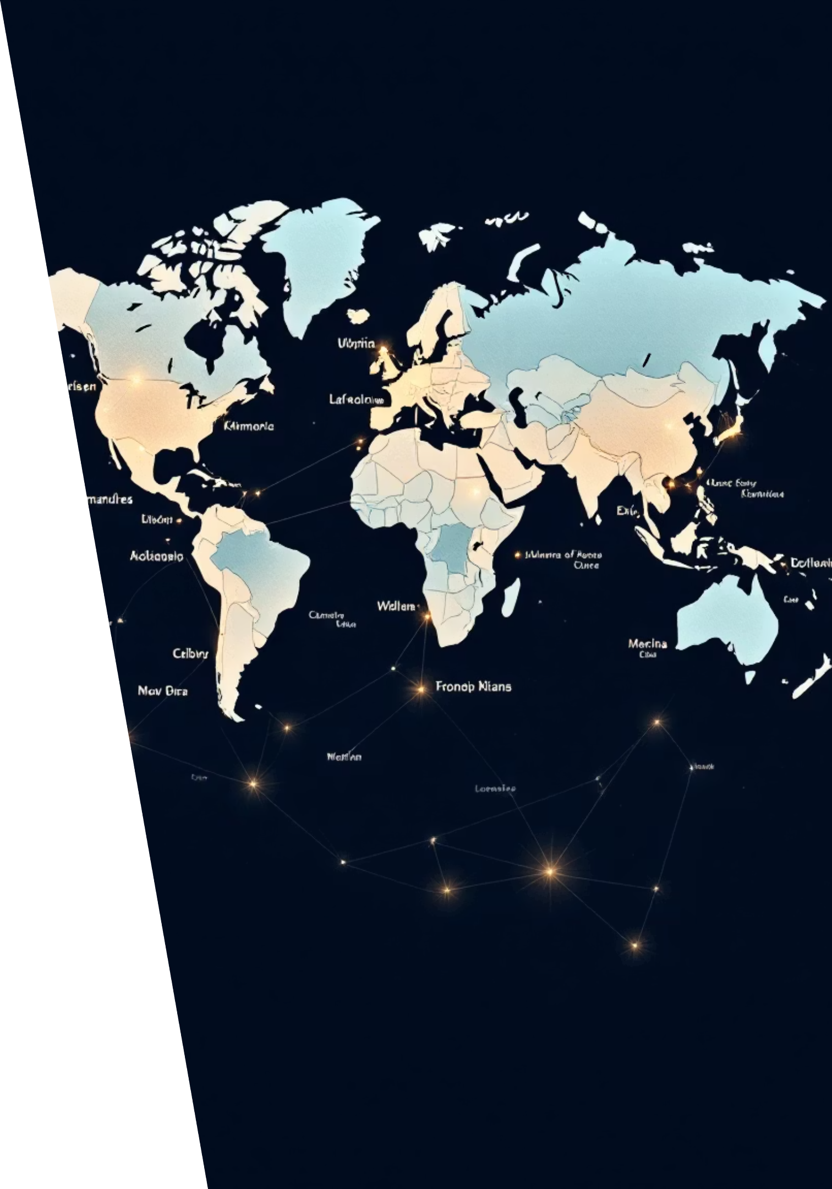




Κατηγορίες Δικτύων Βάσει Γεωγραφικής Κάλυψης
BAN - Body Area Network
Μικροσκοπικά δίκτυα στο ανθρώπινο σώμα με αισθητήρες για αθλητική απόδοση ή ιατρική παρακολούθηση (π.χ. διαβητικοί αισθητήρες).
LAN - Local Area Network
Τοπικό δίκτυο που καλύπτει μικρές περιοχές: αίθουσα, κτίριο, συγκρότημα. Βάση για σχολικά και εταιρικά δίκτυα.
MAN - Metropolitan Area Network
Μητροπολιτικό δίκτυο που εκτείνεται σε ολόκληρη πόλη, ακτίνα 5-50 χλμ. Μεγαλύτερο από LAN, μικρότερο από WAN.
WAN - Wide Area Network
Δίκτυο ευρείας περιοχής που διασυνδέει LAN και MAN σε τεράστιες αποστάσεις. Το Διαδίκτυο είναι το μεγαλύτερο WAN.

Slide 7

Δημιουργία Τοπικού Δικτύου (LAN)
Από τη Θεωρία στην Πράξη
01
02
03
Φυσική Σύνδεση
Δικτυακές Ρυθμίσεις
Επαλήθευση Λειτουργίας
Συνδέστε κάθε υπολογιστή με καλώδιο UTP από την κάρτα δικτύου (RJ45) σε μία θύρα του switch
Διαμορφώστε IP Address και Subnet Mask σε κάθε υπολογιστή - η φυσική σύνδεση είναι αναγκαία αλλά όχι ικανή συνθήκη
Δοκιμάστε την επικοινωνία μεταξύ υπολογιστών με εντολές ping για να επιβεβαιώσετε τη συνδεσιμότητα
Σημαντικό: Ένα τοπικό δίκτυο LAN δεν παρέχει αυτόματα πρόσβαση στο Διαδίκτυο. Για Internet χρειάζεται σύνδεση μέσω router στον πάροχο.

Slide 8
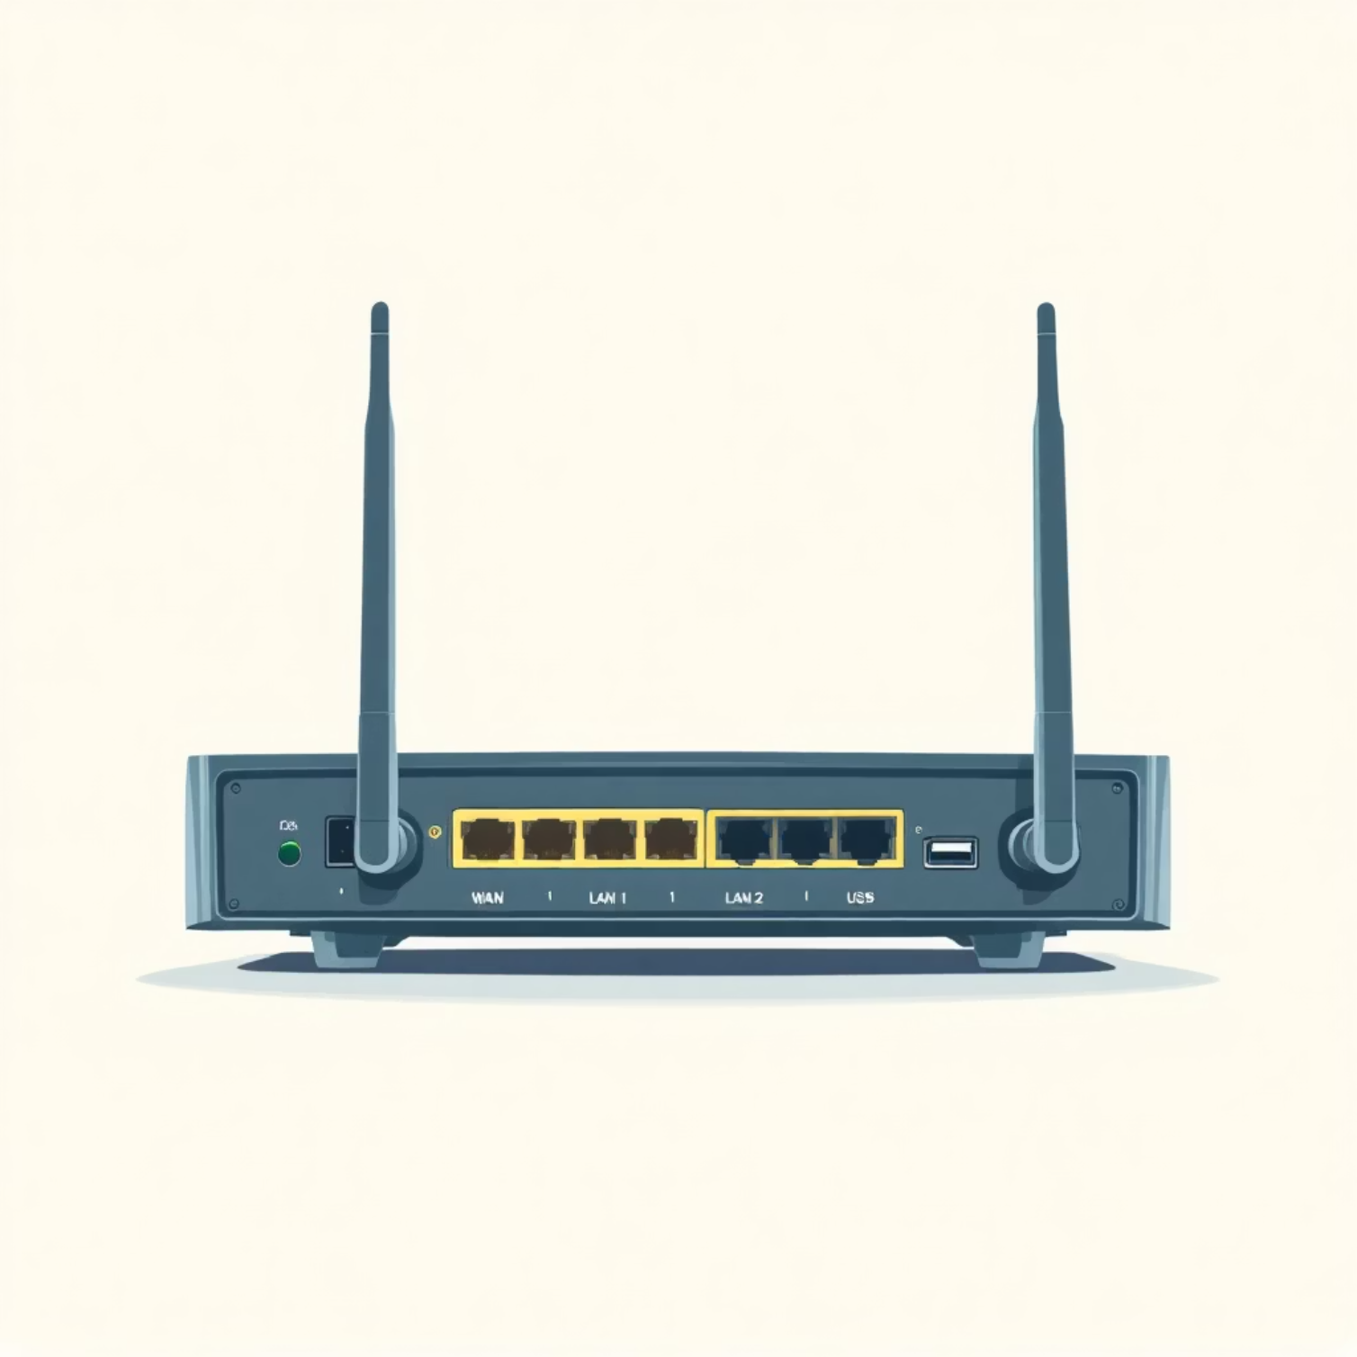
Σύνδεση στο Διαδίκτυο: Βήμα προς Βήμα
Εγκατάσταση Οικιακού Router
1
Τροφοδοσία Ρεύματος
Συνδέστε τον router στην πρίζα και πατήστε το κουμπί ON/OFF
2
Σύνδεση DSL/Fiber
Συνδέστε τη γραμμή του παρόχου στη θύρα DSL (9) ή WAN (8) για FTTH
3
Τοπικές Συσκευές
Συνδέστε υπολογιστές στις θύρες LAN (7) και τηλέφωνο στις θύρες VoIP (6)
4
Αναμονή & Επαλήθευση
Περιμένετε 5 λεπτά μέχρι όλα τα λαμπάκια να γίνουν πράσινα
FTTH (Fiber To The Home): Οπτική ίνα έως το σπίτι για ταχύτητες πολύ υψηλότερες από ADSL/VDSL

Slide 9
Διαγνωστικά Εργαλεία Δικτύου
Εντοπισμός και Επίλυση Προβλημάτων
ping
tracert
Σκοπός: Ελέγχει αν ένας προορισμός απαντάει και μετρά τον χρόνο απόκρισης
Σκοπός: Εμφανίζει όλους τους ενδιάμεσους κόμβους-δρομολογητές μέχρι τον τελικό προορισμό
Πληροφορίες: Εμφανίζει τον αριθμό πακέτων που στάλθηκαν/ελήφθησαν, ποσοστό απώλειας και μέσο χρονισμό σε milliseconds
Πληροφορίες: Καταγράφει κάθε "hop" με χρονισμό. Αστεράκια (*) δείχνουν timeout ή firewall
C:\Users>tracert www.ntua.gr1 * * * Request timed out2 8 ms vodafone.gr-ix.gr3 7 ms grnet.gr-ix.gr4 8 ms ntua-zogr-2.kolettir
C:\Users>ping www.example.grReply from 192.0.2.1: bytes=32 time=8ms TTL=54Packets: Sent=4, Received=4, Lost=0 (0% loss)
Προσοχή: Πολλοί servers απενεργοποιούν το ping για λόγους ασφαλείας
Χρήση: Εντοπίζει πού ακριβώς παρουσιάζεται βλάβη στη διαδρομή

Slide 10



Βασικές Έννοιες προς Απομνημόνευση
2
4
3
Τύποι Εξοπλισμού
Κατηγορίες Δικτύων
Κρίσιμες Συσκευές
Ενεργός (χρειάζεται ρεύμα) και Παθητικός (καλώδια, connectors)
BAN, LAN, MAN, WAN - από το σώμα έως τον πλανήτη
Switch (συνδεσιμότητα), Router (δρομολόγηση), Access Point (WiFi)
Επόμενα Βήματα
Τώρα που κατανοείτε τα βασικά των δικτύων υπολογιστών, είστε έτοιμοι να εξερευνήσετε πιο προηγμένα θέματα όπως πρωτόκολλα TCP/IP, δικτυακή ασφάλεια και cloud computing. Η κατανόηση αυτών των θεμελιωδών εννοιών είναι το κλειδί για κάθε σύγχρονο επαγγελματία πληροφορικής.

